Slide 1

1
CHÀO MỪNG QUÝ THẦY CÔ VỀ DỰ GIỜ THĂM LỚP
Hoạt động trải nghiệm - Lớp 2A4
Giáo viên: Trần Thị Bích Hường
Trường: Tiểu học Hưng Đạo

Slide 2
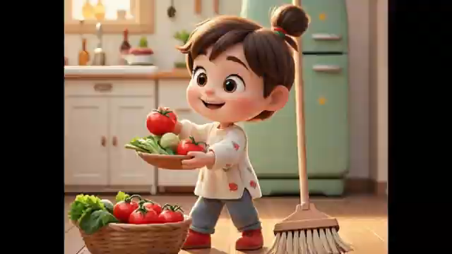

Slide 3




Slide 4
1. Tổng kết các hoạt động tuần 7

Slide 5
2. Phương hướng tuần 8:
1. Nề nếp:
- Mặc đồng phục đúng quy định.
- Thực hiện xếp hàng khi ra về và vào lớp theo hàng.
- Giữ gìn vệ sinh cá nhân, giữ gìn vệ sinh trường lớp: xanh - sạch - đẹp.
2. Học tập:
- Chuẩn bị đầy đủ sách vở, đồ dùng học tập trước khi đến lớp.
- Tích cực học tập để nâng cao chất lượng.
- Tự tin, sáng tạo và tích cực chia sẻ nhóm.
3. Các hoạt động khác:
- Thực hiện tốt quy định An toàn giao thông
- Thi đua lập thành tích chào mừng ngày Phụ nữ Việt Nam 20/10

Slide 6
3. Sinh hoạt theo chủ đề: Gọn gàng, ngăn nắp

Slide 7
1. Kể về việc em sắp xếp tủ quần áo ở nhà.

Slide 8
2. Sắp xếp gọn gàng đồ dùng
cá nhân ở lớp (mũ nón, giầy dép,…).

Slide 9







Câu 3: Em hãy đo chiều quyển vở?
…cm
KÍNH CHÚC QUÝ THẦY CÔ SỨC KHỎE
A.
B.
CHÚC CÁC EM CHĂM NGOAN HỌC GIỎI

